Slide 1
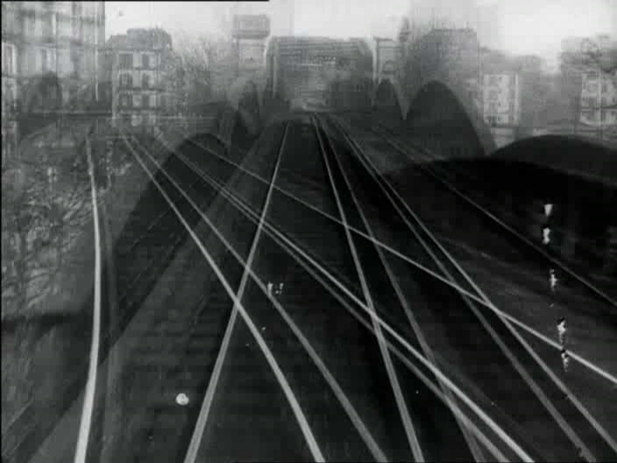
Videoart – precedenty
Filmová avantgarda 20. a 30.let

Slide 2
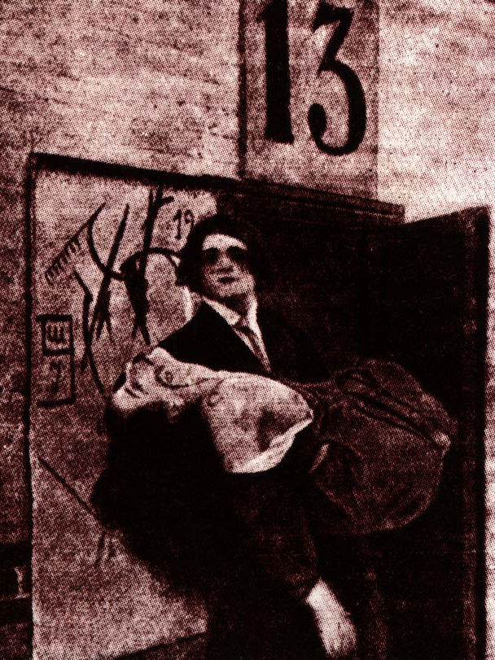
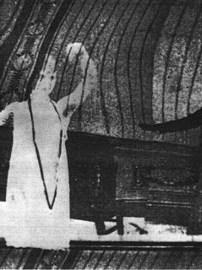
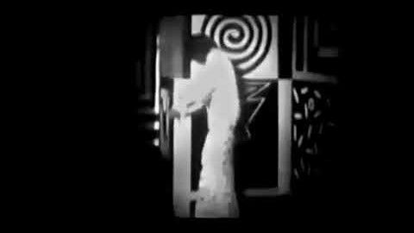
Filmové experimenty mimo hlavní proud - počátky
Filmová tvorba futuristů
Drama v kabaretu futuristů č. 13 (1914)
Futuristický život (1916)

Slide 3
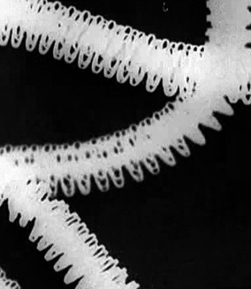
Šest hlavních trendů v experimentálním filmu
Abstraktní animace
Dadaismus
Surrealismus
Cinéma pur
Sovětská montážní škola
Lyrická dokumentární tvorba

Slide 4
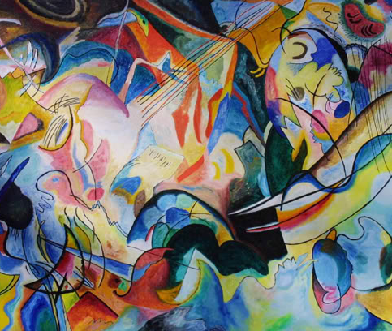
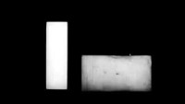
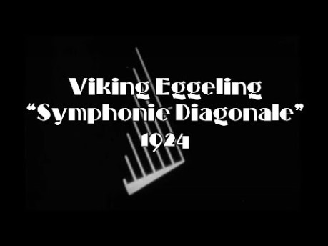
1. Abstraktní animace
Hans Richter - Rhythmus 21 (1921)
Composizione VI, 1913, Kandinsky
Viking Eggeling – Symphonie Diagonale (1924)

Slide 5
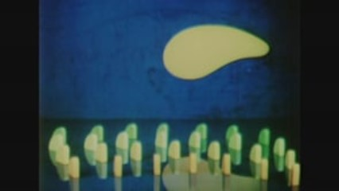
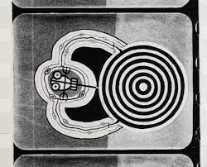
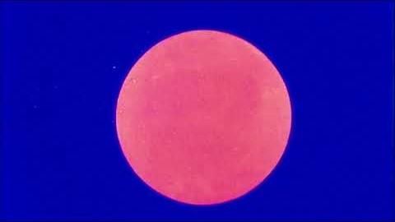
Oskar Fischinger – Naše vědomí překládá hudbu do vizuální podoby.
Kompozice v modrém (1935)
Len Lye – Tusalava (1929)
Optický poem (1937)

Slide 6
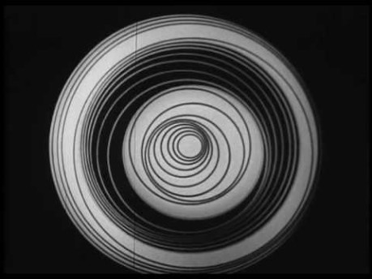

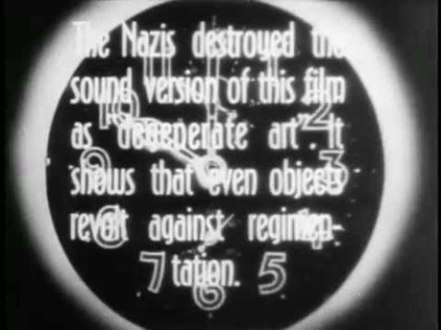
2. Dadaismus
René Clair – Mezihra (1924)
https://www.ubu.com/film/clair_entracte.html
Man Ray - „Návrat k rozumu (1923)
Marcel Duchamp - Anémic cinéma (1926)
Hans Richter - Odpolední strašidlo (1928)

Slide 7
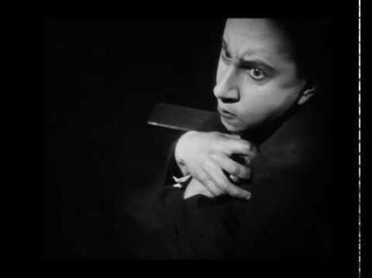
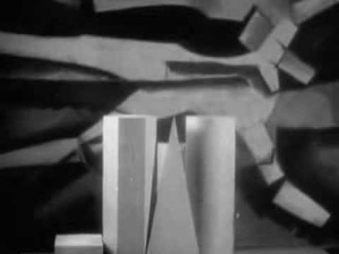
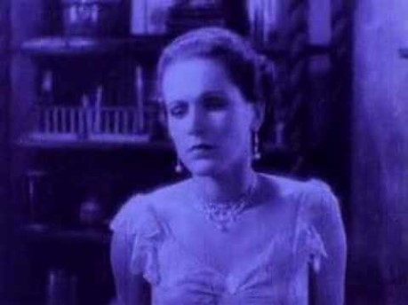
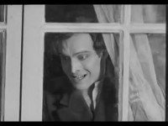
3. Surrealismus
Germaine Dulac - Škeble a kněz (1928)
Man Ray – Emak Bakia (1926)
Joseph Cornell -Rose Hobart (1936)
Luis Buñuel - Andaluský pes (1929)

Slide 8
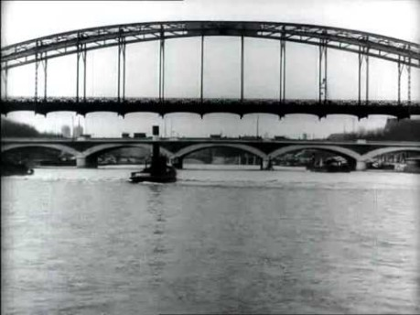
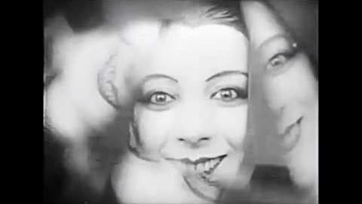
4. Cinéma pur
Fernand Léger – Mechanický balet (1924)
Henri Chomette - Hra odrazů a rychlosti (1925)

Slide 9

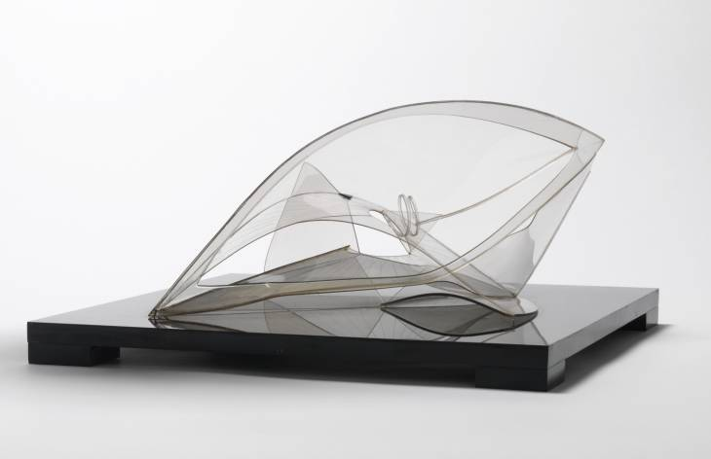
5. Sovětská montážní škola
Alexander Rodchenko a Varvara Stepanova
(1924)
Naum Gabo - Spiral Theme (1941)

Slide 10
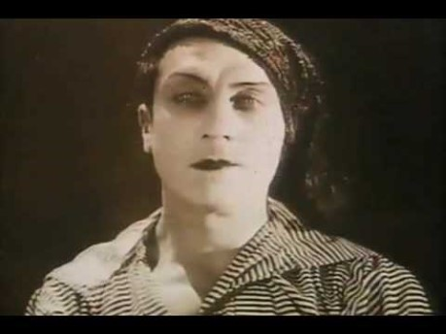

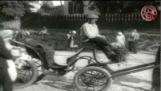
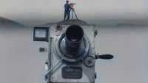
Kote Mikaberidze – Chemi bebia (1929)
Dziga Vertov - Muž s kinoaparátem (1929)

Slide 11
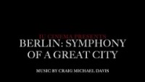
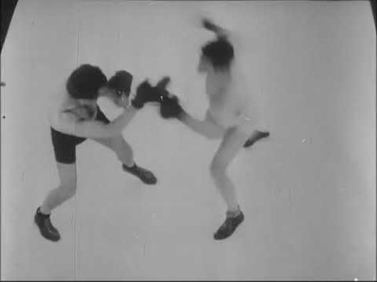
6. Lyrické dokumentární filmy
Walter Ruttmann - Berlín,
symfonie velkoměsta (1927)
Charles Dekeukeleire – Combat Boxe (1927)

Slide 12
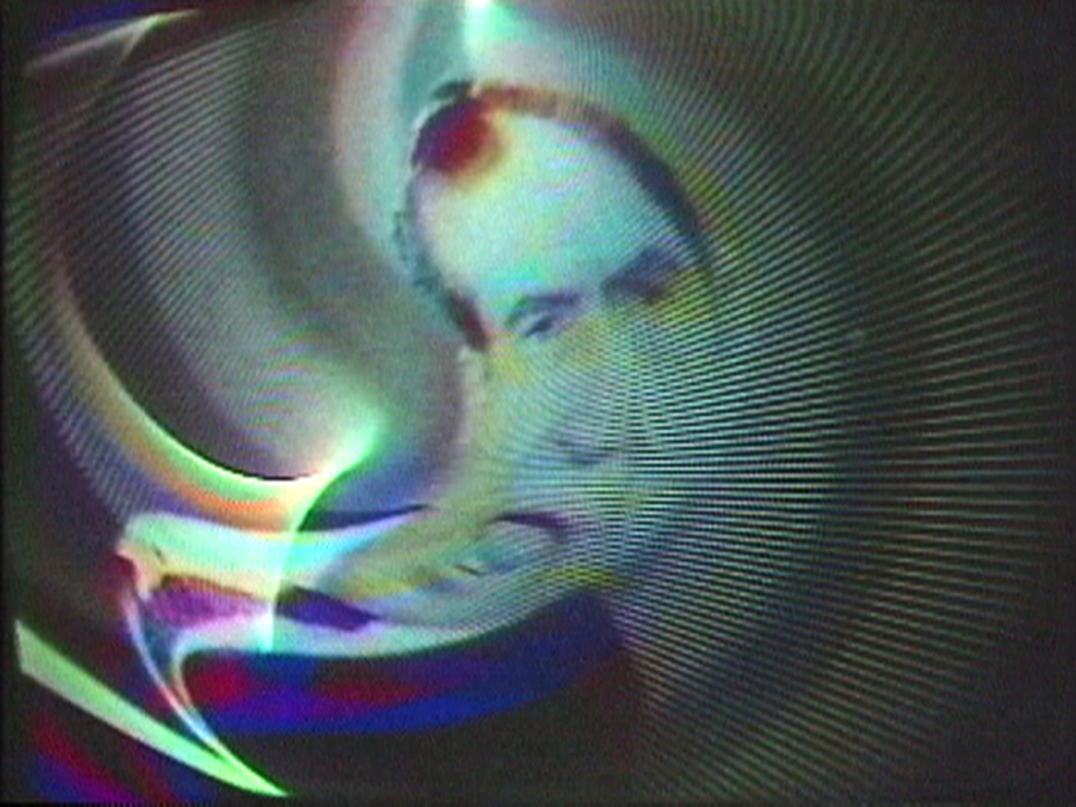
Videoart

Slide 13
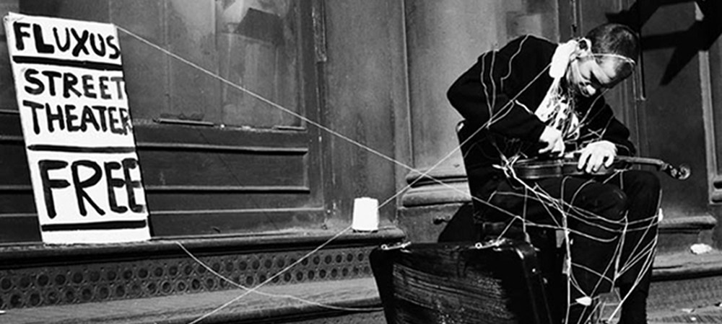
Fluxus
“the immense stupidity, sadness and lack of meaning that is our wound in life.”
George Brecht

Slide 14
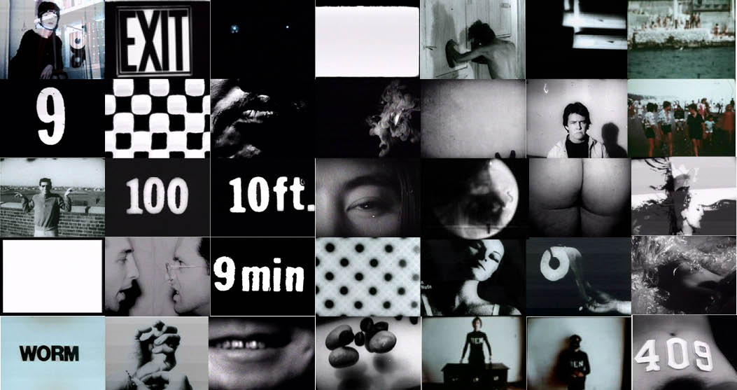
Fluxfilm Anthology
George Maciunas

Slide 15
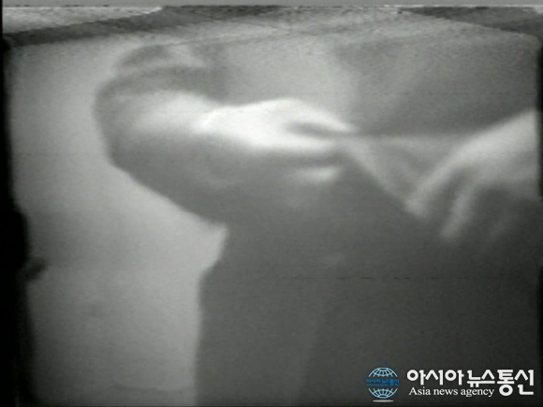
Button Happening - Nam June Paik (1965)

Slide 16
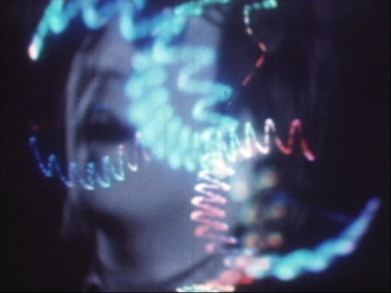
Video-Film Concert - Nam June Paik a Jud Yalkut (1965-1972)

Slide 17
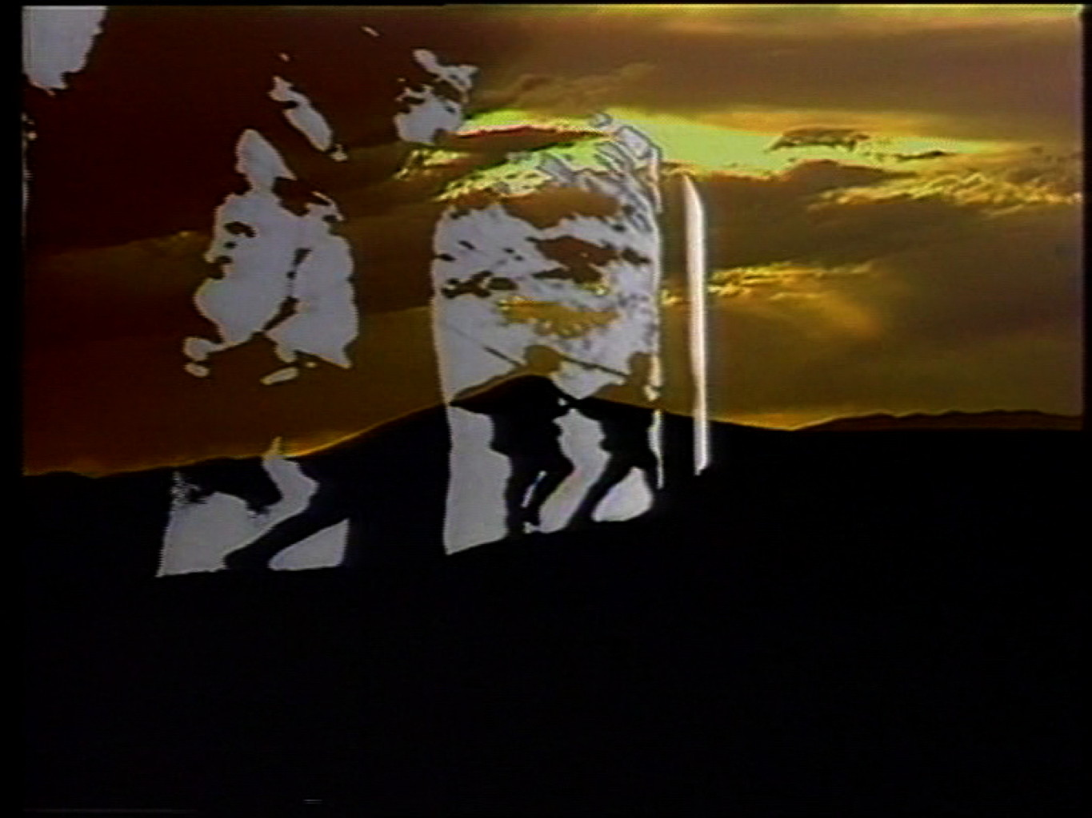
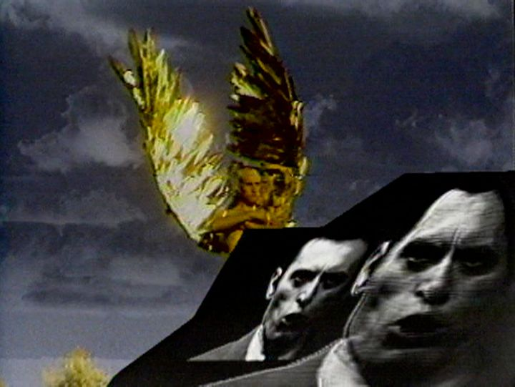
Art of Memory – Woody Vasulka (1987)
https://vimeo.com/channels/1627362/455482622

Slide 18
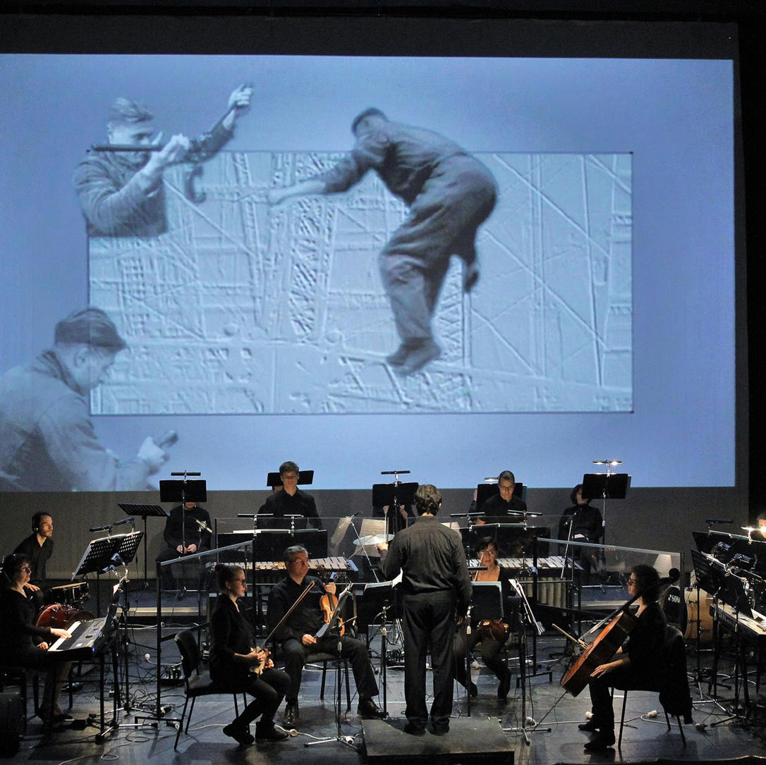
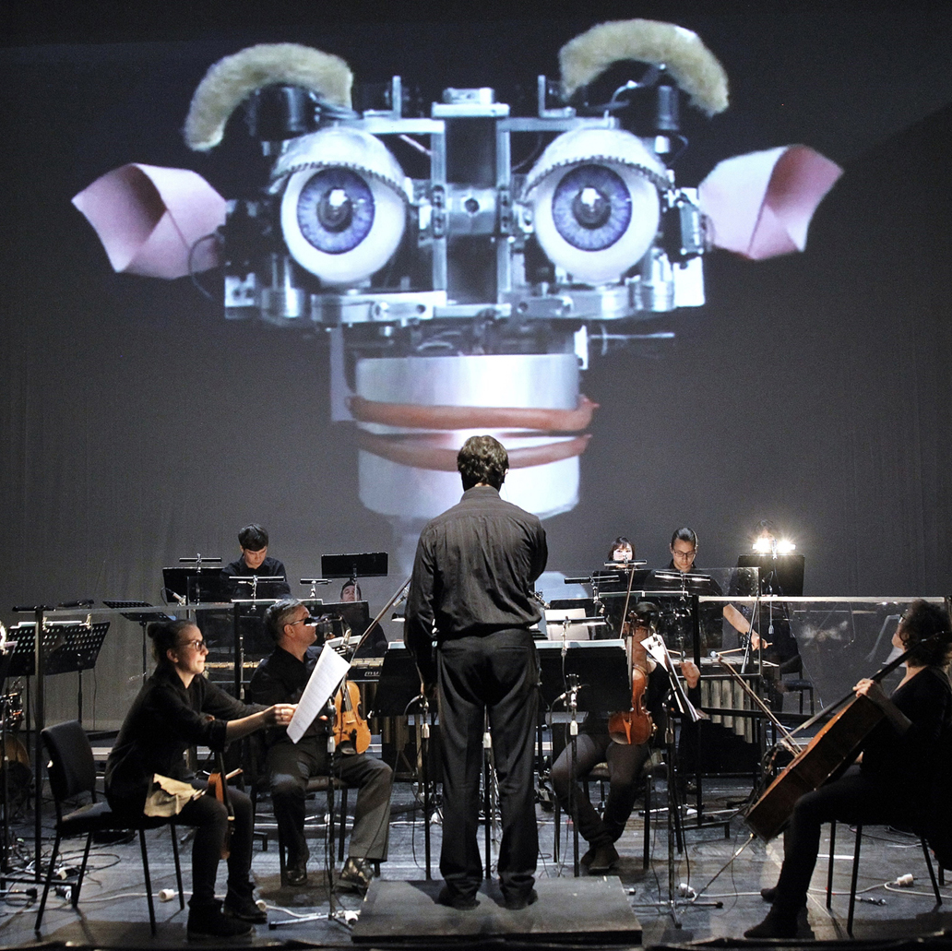
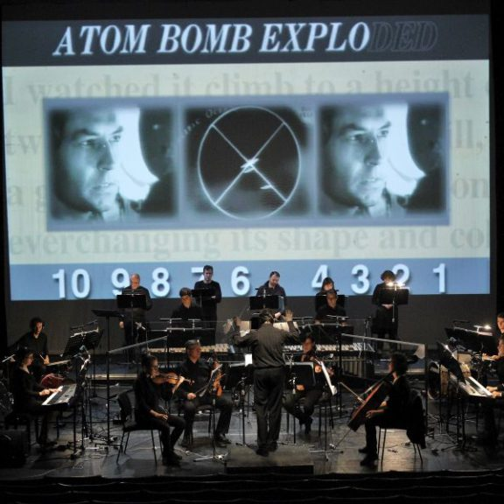
Steve Reich / Beryl Korot: Three Tales (2003)
https://www.youtube.com/watch?v=ff11eik33xI
https://www.youtube.com/watch?v=D4cWhkHnW34

